Slide 1



TECNOLÓGICO NACIONAL DE MÉXICO
UNIDAD ACADÉMICA VENUSTIANO CARRANZA
“INGENIERÍA EN SISTEMAS COMPUTACIONALES”
ADMINISTRACION DE BASE DE DATOS
ACTIVIDAD
ACTIVIDAD 3.2 –REPORTE DE PRACTICA
PRESENTA
SEMESTRE | SEXTO
NOMBRE DEL ALUMNO | MATRICULA
Rafael Aquino Villanueva | 231260073
DOCENTE
ING. FRANCISCO JAVIER MINGO VELAZQUEZ
19 DE MAYO DE 2026 VENUSTIANO CARRANZA, CHIAPAS

Slide 2
Introducción
Las pruebas de software permiten verificar el correcto funcionamiento de aplicaciones y microservicios antes de su implementación final. En esta práctica se realizaron pruebas funcionales y unitarias sobre microservicios desarrollados con Spring Boot, validando operaciones CRUD, comunicación entre servicios y conexión con bases de datos MySQL y PostgreSQL. Para ello se utilizaron herramientas como Bruno, Postman, JUnit y Mockito.

Slide 3
Objetivo
Verificar el correcto funcionamiento de los microservicios desarrollados en Spring Boot mediante pruebas funcionales y unitarias utilizando herramientas como Postman, Bruno, JUnit y Mockito.

Slide 4
justificacion
Las pruebas de software son fundamentales para detectar errores y garantizar el correcto funcionamiento de los sistemas desarrollados. Mediante estas pruebas es posible validar la comunicación entre microservicios, comprobar el acceso a bases de datos y asegurar la estabilidad de las operaciones implementadas en el sistema.

Slide 5
Pruebas de software
Se realizaron pruebas de software para validar el correcto funcionamiento de los microservicios desarrollados con Spring Boot. Las pruebas permitieron comprobar operaciones CRUD, comunicación entre servicios y funcionamiento de endpoints REST mediante herramientas especializadas.

Slide 6
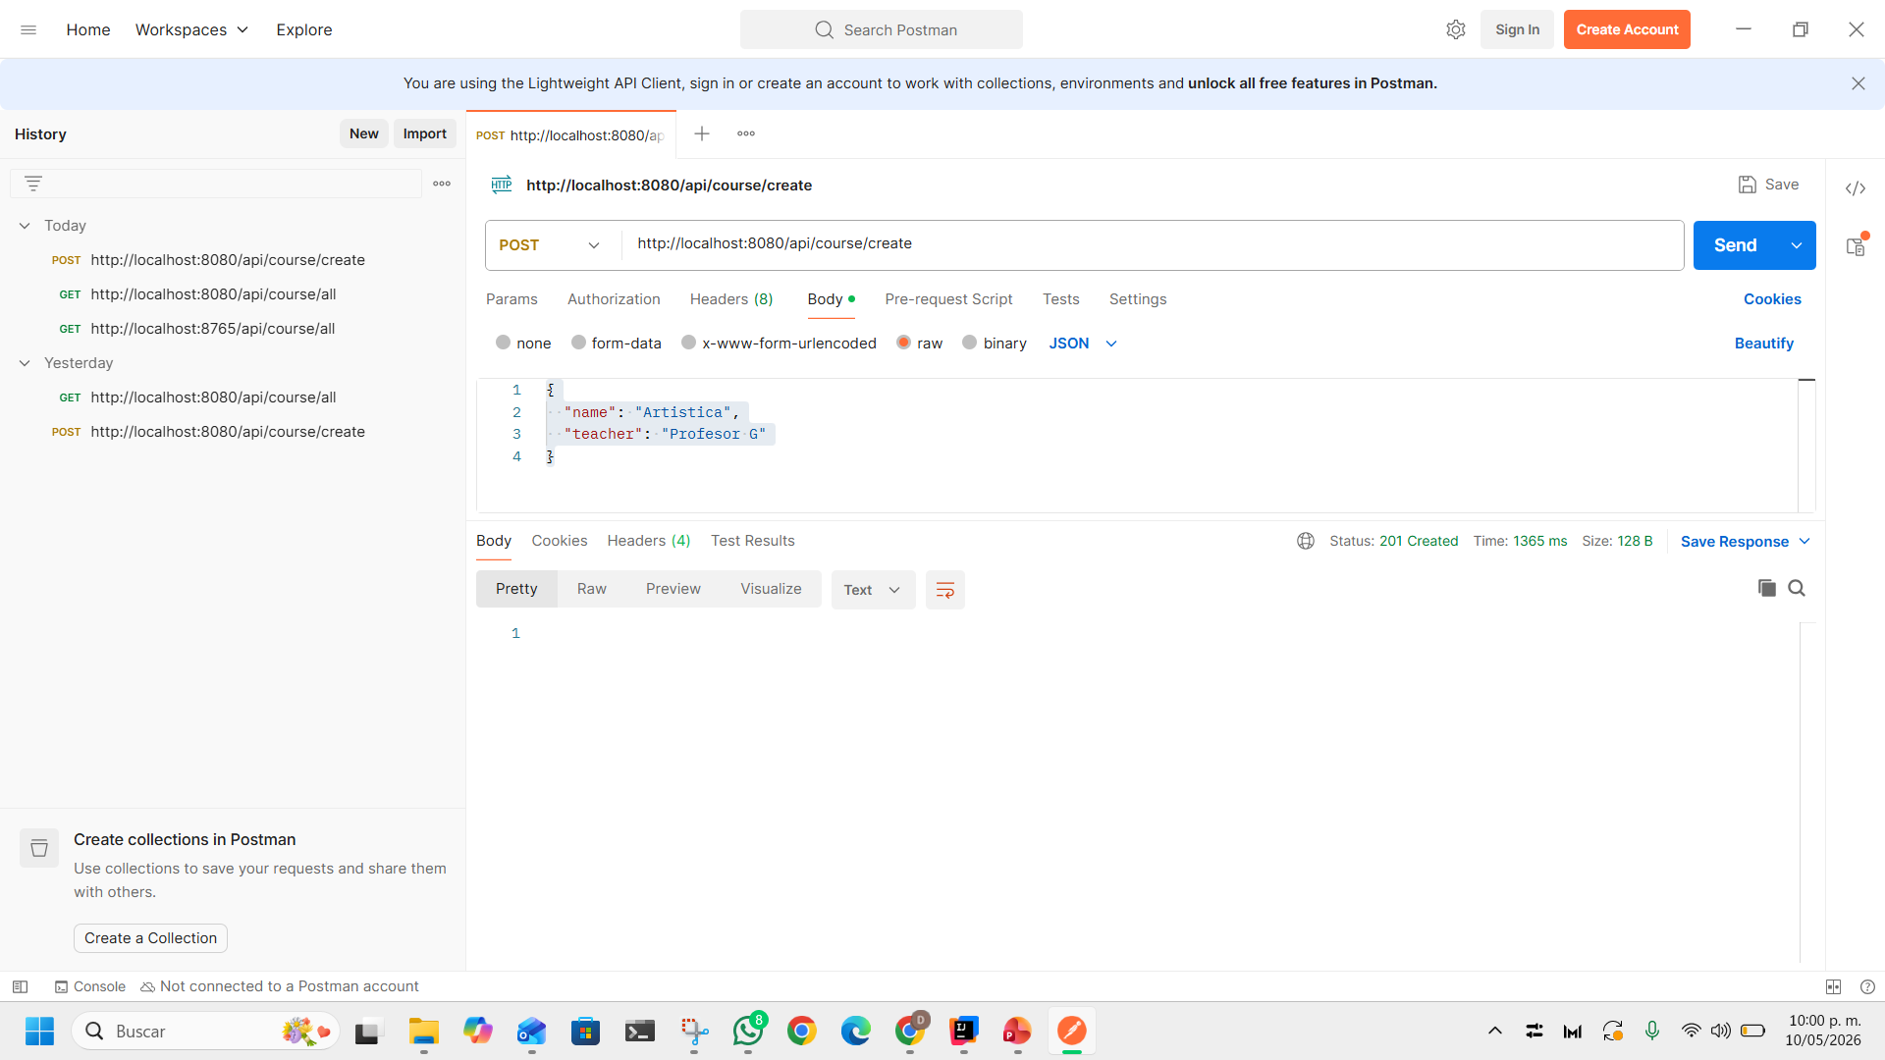
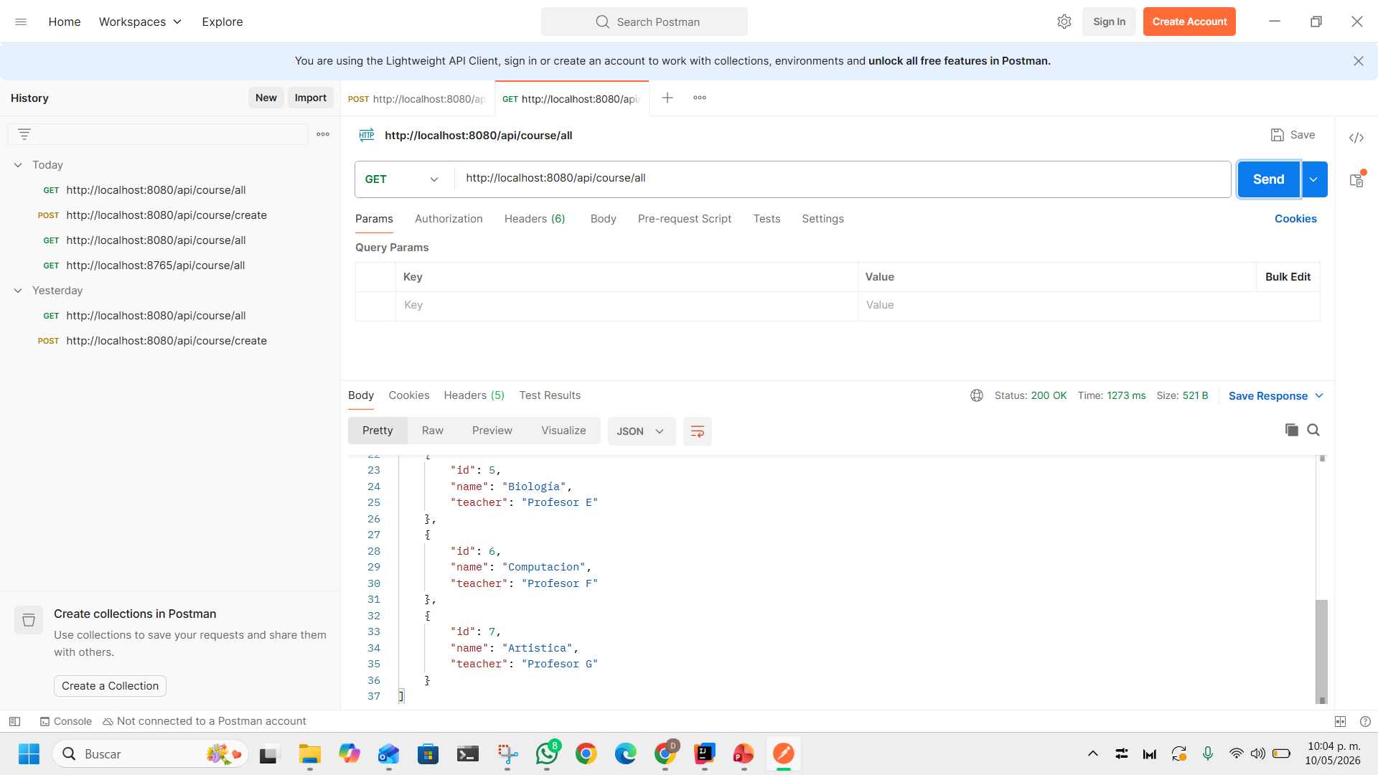
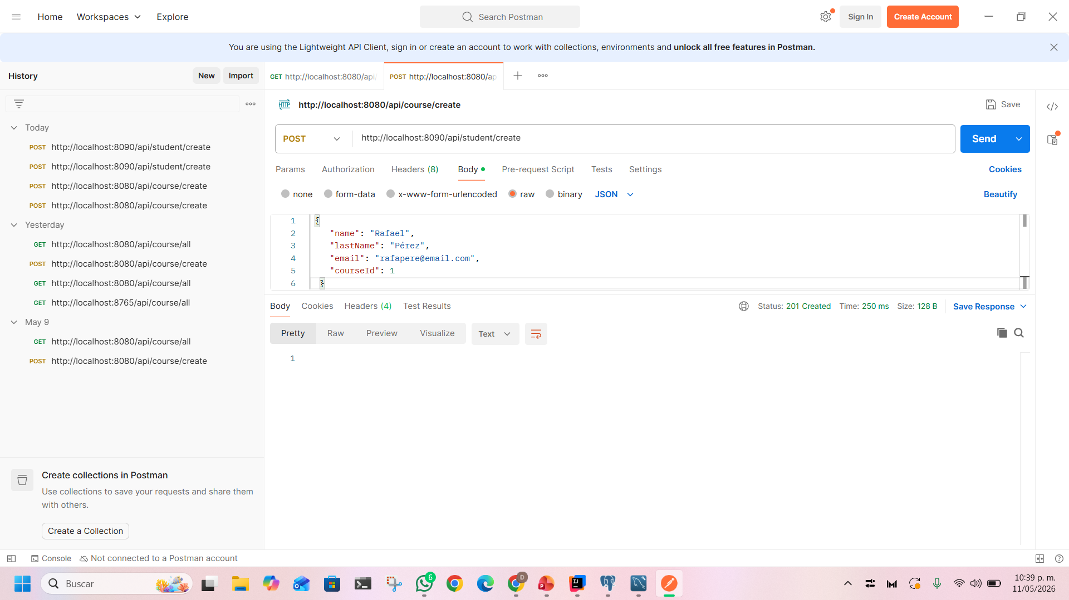
Pruebas POSTMAN
Crear un curso
Inserta un nuevo curso en la base de datos PostgreSQL.
Ver todos los cursos
retorna la lista completa de cursos registrados.
Crear un estudiante
Inserta un nuevo estudiante en la base de datos MySQL.

Slide 7
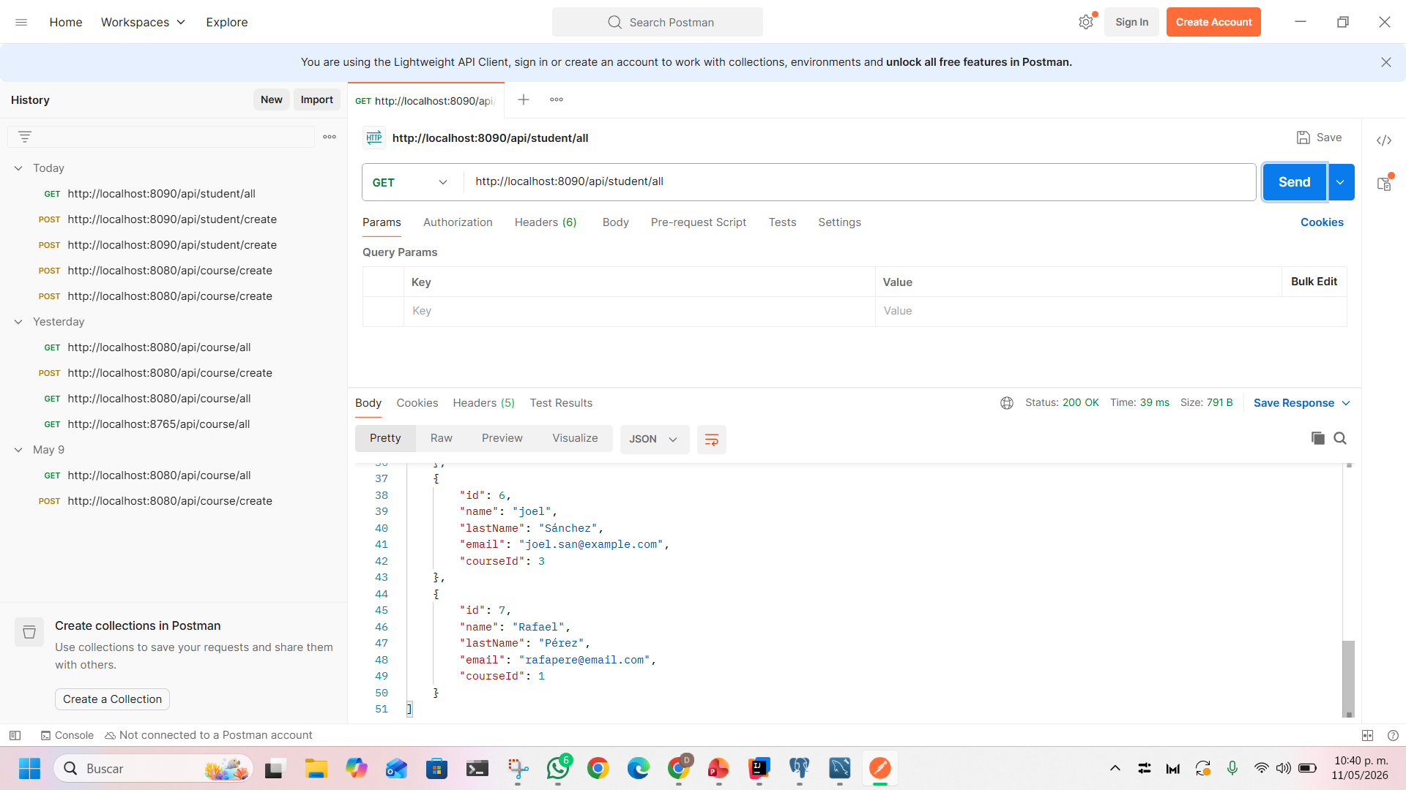
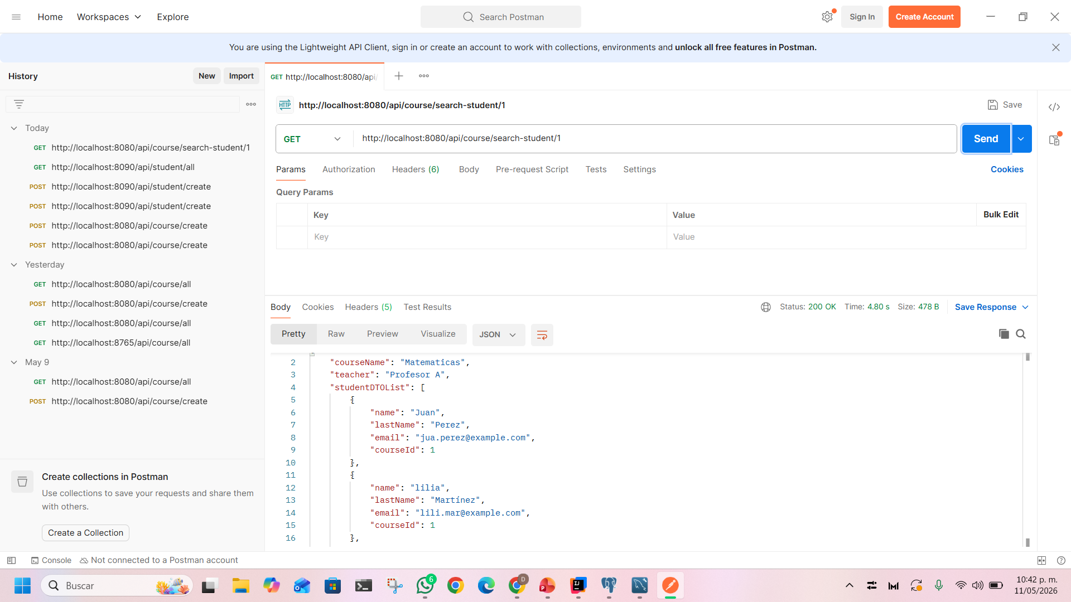
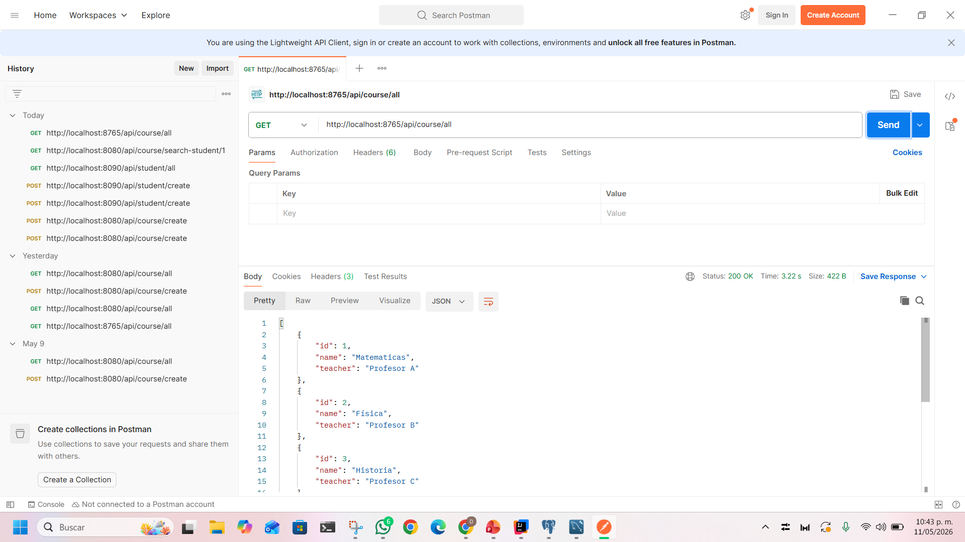
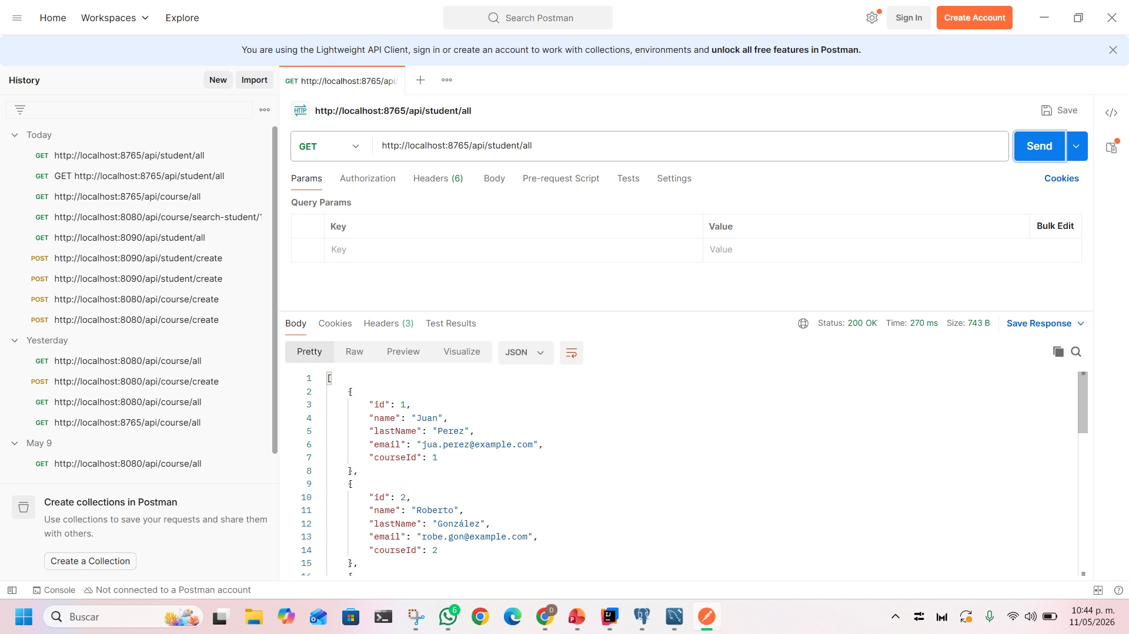
Ver todos los estudiantes
Retorna la lista completa de estudiantes registrados.
Ver estudiantes de un curso (prueba la comunicación Feign)
Consulta los estudiantes asignados a un curso usando comunicación entre microservicios vía Feign Client.
pruebas por Gateway
por el puerto 8765 — Verifica que el Gateway redirige correctamente las peticiones a cada microservicio.
http://localhost:8765/api/course/all
http://localhost:8765/api/student/all

Slide 8
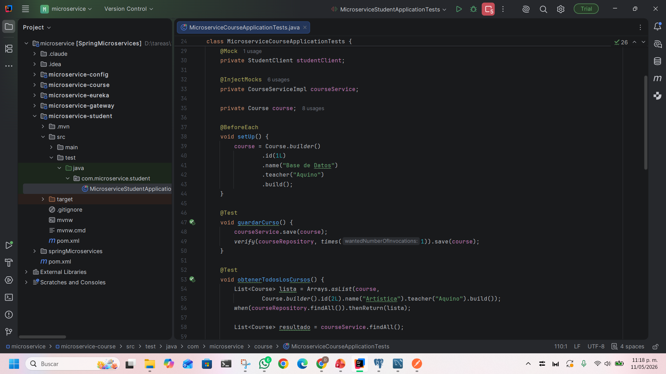
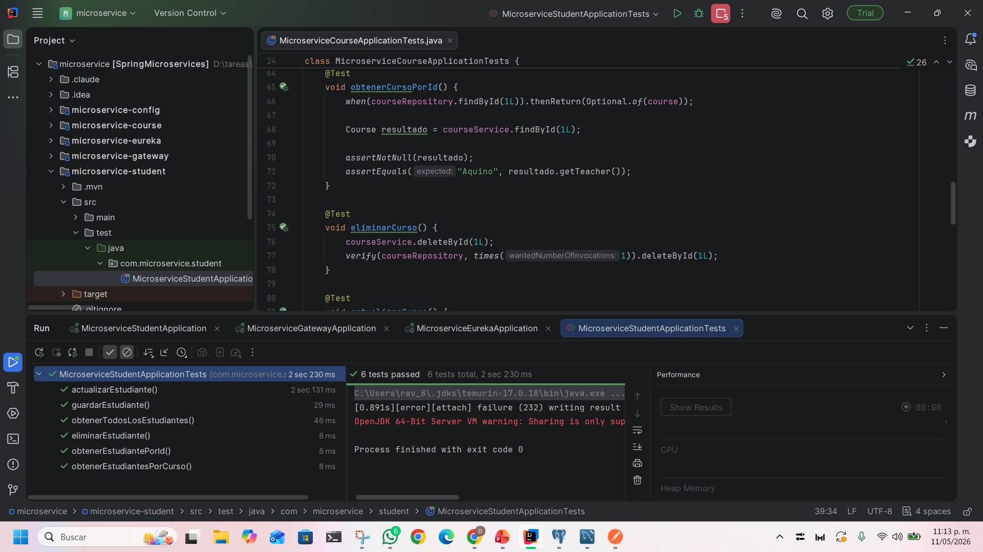
Pruebas junit y mockito
Para la creación de las pruebas unitarias se utilizó JUnit y Mockito dentro del entorno IntelliJ IDEA. Primero se generó la clase de prueba en la carpeta src/test/java, posteriormente se configuraron las anotaciones @Test, @Mock e @InjectMocks para simular el comportamiento de los repositorios y validar la lógica del servicio. Finalmente, se implementaron métodos de prueba para las operaciones CRUD, verificando que cada función del microservicio respondiera correctamente.
Las pruebas unitarias permitieron comprobar el correcto funcionamiento del microservicio desarrollado con Spring Boot. Se validaron operaciones como guardar, actualizar, eliminar y consultar registros, obteniendo una ejecución exitosa de todas las pruebas realizadas. Además, Mockito permitió simular el comportamiento de los repositorios sin necesidad de conectarse directamente a la base de datos.

Slide 9
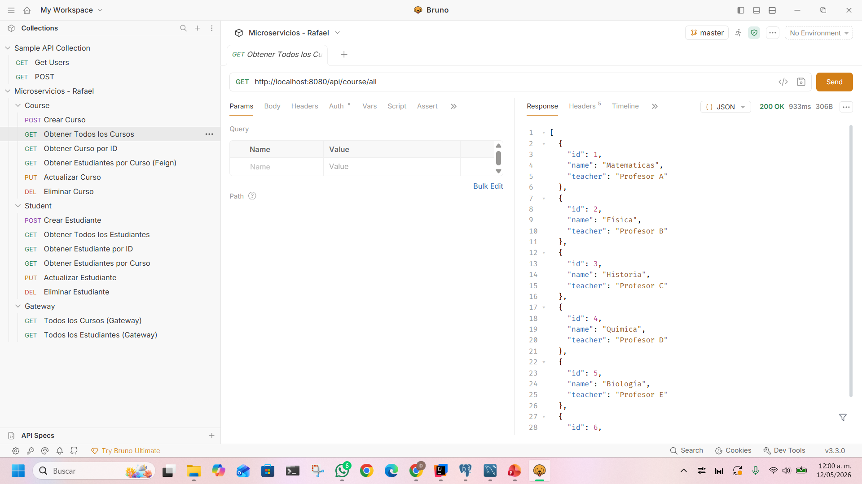
Pruebas del microservicio en Bruno
Bruno fue utilizado como herramienta de pruebas HTTP para validar el correcto funcionamiento de los endpoints del microservicio. Mediante solicitudes GET, POST, PUT y DELETE se verificó la comunicación con la base de datos y la respuesta correcta de cada operación CRUD implementada en Spring Boot.
Método HTTP | Endpoint | Descripción
GET | http://localhost:8090/api/student/all | Obtiene todos los registros de estudiantes
GET | http://localhost:8090/api/student/{id} | Obtiene un estudiante por su ID
POST | http://localhost:8090/api/student | Inserta un nuevo estudiante
PUT | http://localhost:8090/api/student/{id} | Actualiza un estudiante existente
DELETE | http://localhost:8000/api/student/{id} | Elimina un estudiante por su ID

Slide 10
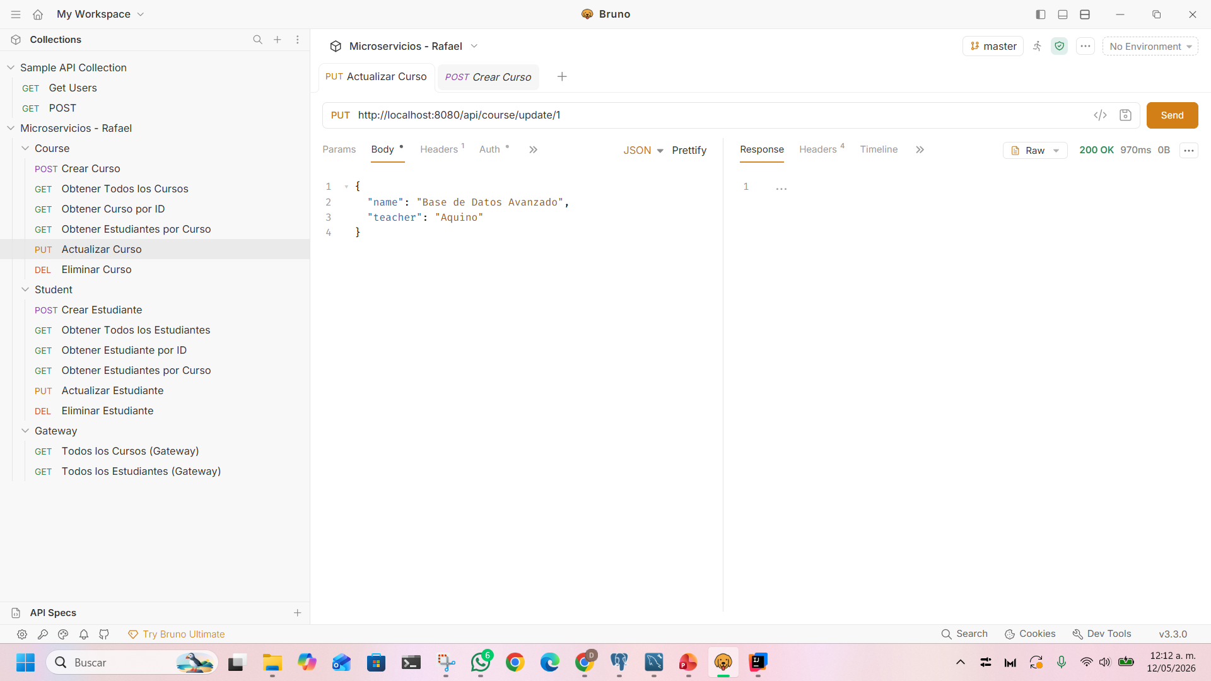
Actualización de registro (PUT) con bruno
Se realizó una actualización de registros utilizando el método PUT desde Bruno, modificando información existente dentro del microservicio Course y verificando la actualización correcta de los datos almacenados en PostgreSQL.

Slide 11
Conclusión
La práctica permitió aplicar pruebas de software sobre microservicios desarrollados con Spring Boot, verificando operaciones CRUD, conexión con bases de datos y comunicación entre servicios. Las herramientas utilizadas permitieron validar el funcionamiento correcto de los endpoints REST y detectar posibles errores durante la ejecución del sistema.

Slide 12
FUENTE DE INFORMACION
Un Programador Nace. (2023, octubre 12). Spring Boot 3: Guía de Microservicios [Video]. YouTube. https://youtu.be/t0D4OPcugyI
El Faqih. (s.f.). Bruno API Client (Cliente API) [Video]. YouTube. https://youtu.be/OOTPARGWm08
Geek QA. (s.f.). Pruebas de APIs con POSTMAN | Ejemplo 100% práctico [Video]. YouTube. https://youtu.be/FQAQO90LoQU
Aquino Villanueva, R. (2026). ABD-E-J-26. GitHub. https://github.com/rafaelrav8770/ABD-E-J-26.git

